Slide 1
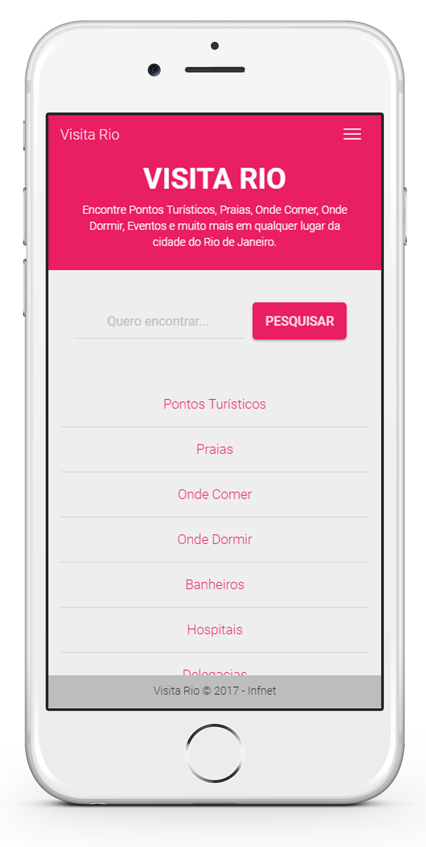

PROJETO DE BLOCO | DESENVOLVIMENTO FRONT-END
VISITA RIO
Sistema de Apoio ao Visitante em Grandes Eventos

Slide 2
PROJETO DE BLOCO | DESENVOLVIMENTO FRONT-END
MAGNO
VALDETARO

Slide 3
PROJETO DE BLOCO | DESENVOLVIMENTO FRONT-END
CARLOS BAHIANA
ERICK MOREIRA
Professor Orientador: Carlos Bahiana

Slide 4
PROJETO DE BLOCO | DESENVOLVIMENTO FRONT-END
INTRODUÇÃO

Slide 5
PROJETO DE BLOCO | DESENVOLVIMENTO FRONT-END
Este projeto tem como propósito,
o desenvolvimento de um Sistema de Apoio ao Visitante em Grandes Eventos, utilizando as linguagens: HTML, CSS, Javascript e os frameworks AngularJS e Bootstrap. Aplicando conceitos de IHC e prática da metodologia ágil XP.

Slide 6
PROJETO DE BLOCO | DESENVOLVIMENTO FRONT-END
TECNOLOGIAS ENVOLVIDAS

Slide 7
PROJETO DE BLOCO | DESENVOLVIMENTO FRONT-END
FUNDAMENTOS
IHC
METODOLOGIA ÁGIL
Extreme Programming (XP)
OUTRAS TECNOLOGIAS
Google Maps API
LINGUAGENS
HTML, CSS, Javascript
FRAMEWORKS
AngularJS e Bootstrap

Slide 8
PROJETO DE BLOCO | DESENVOLVIMENTO FRONT-END
REQUISITOS FUNCIONAIS

Slide 9
PROJETO DE BLOCO | DESENVOLVIMENTO FRONT-END
[RF002] Índice e categorização por serviço
O sistema deve permitir que um usuário encontre os eventos disponíveis em uma lista por tipo de serviço (Hospitais, Delegacias, Pontos Turísticos, Praias, Onde Comer, Onde Dormir, Eventos, Banheiros).
[RF003] Localização e Mapa
O sistema deve exibir a localização exata de todos os serviços da lista em um mapa e possuir a capacidade de gerar rotas utilizando o Google Maps.
[RF005] Favoritos
O sistema por meio de um componente deve permitir que o usuário salvar serviços em uma lista de serviços favoritos.
Foram destacados apenas 3 requisitos funcionais, a lista completa encontra-se na documentação em anexo.

Slide 10
PROJETO DE BLOCO | DESENVOLVIMENTO FRONT-END
REQUISITOS
NÃO FUNCIONAIS

Slide 11
PROJETO DE BLOCO | DESENVOLVIMENTO FRONT-END
[RNF002] Linguagem
O sistema de ser implementado em HTML, CSS e JavaScript.
[RNF003] Dados
O sistema deve consumir os dados de um mock em jSON.
[RNF006] Acessibilidade
O sistema deve ter texto legíveis, bom contraste, e termos comuns.
[RNF007] Recursos de Acessibilidade
Permitir interação por meio de teclado, orientar o uso da tecla TAB, atribuir significados às interações de acordo com as especificações WAI-ARIA.
Foram destacados apenas 4 requisitos não funcionais, a lista completa encontra-se na documentação em anexo.

Slide 12
PROJETO DE BLOCO | DESENVOLVIMENTO FRONT-END
ETAPAS DE
DESENVOLVIMENTO

Slide 13
PROJETO DE BLOCO | DESENVOLVIMENTO FRONT-END
LEVANTAMENTO DE REQUISITOS
ENTENDENDO A METODOLOGIA XP
MAPA DO SITE E FLUXO DE TELAS
PROTOTIPAGEM
IMPLEMENTAÇÃO

Slide 14
PROJETO DE BLOCO | DESENVOLVIMENTO FRONT-END
VISÃO
GERAL

Slide 15
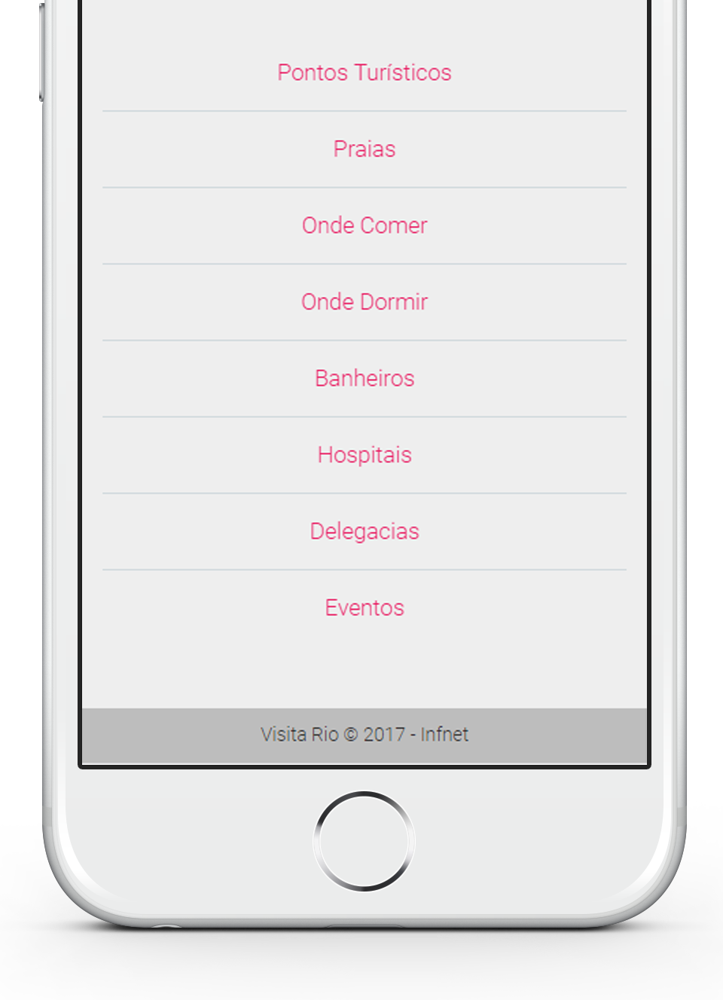
PROJETO DE BLOCO | DESENVOLVIMENTO FRONT-END
CATEGORIAS
8 Categorias
Pontos Turísticos, Praias, Onde Comer, Onde Dormir, Banheiros, Hospitais, Delegacias, Eventos
Recursos:
HTML, CSS, JS, BootStrap, AngularJS, UI-Bootstrap, Ui-Router

Slide 16
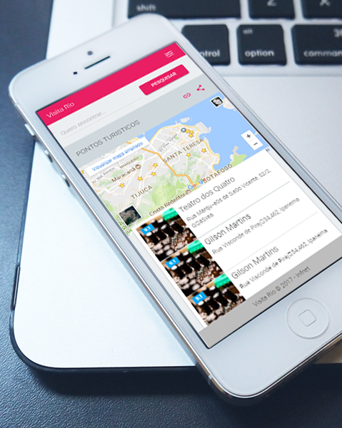
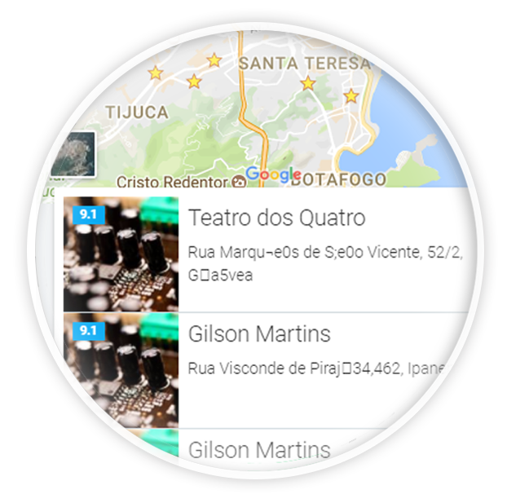
PROJETO DE BLOCO | DESENVOLVIMENTO FRONT-END
LOCAIS
+200 Locais
De pontos turísticos a serviços
Recursos:
HTML, CSS, JS, BootStrap, AngularJS, UI-Bootstrap, Ui-Router, ng-Mock, Google Maps API

Slide 17
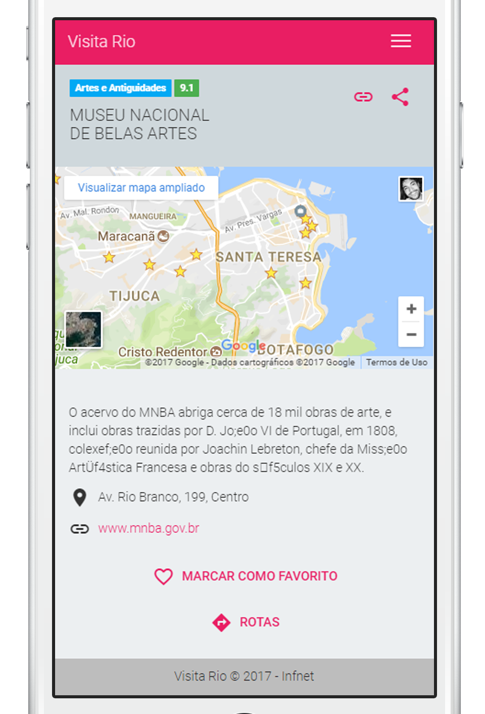
PROJETO DE BLOCO | DESENVOLVIMENTO FRONT-END
DETALHES
Nome e Tipo
Localização
Navegação curva a curva (no Google Maps)
Adicionar aos favoritos
Recursos:
HTML, CSS, JS, BootStrap, AngularJS, UI-Bootstrap, Ui-Router, ng-Mock, Google Maps API

Slide 18
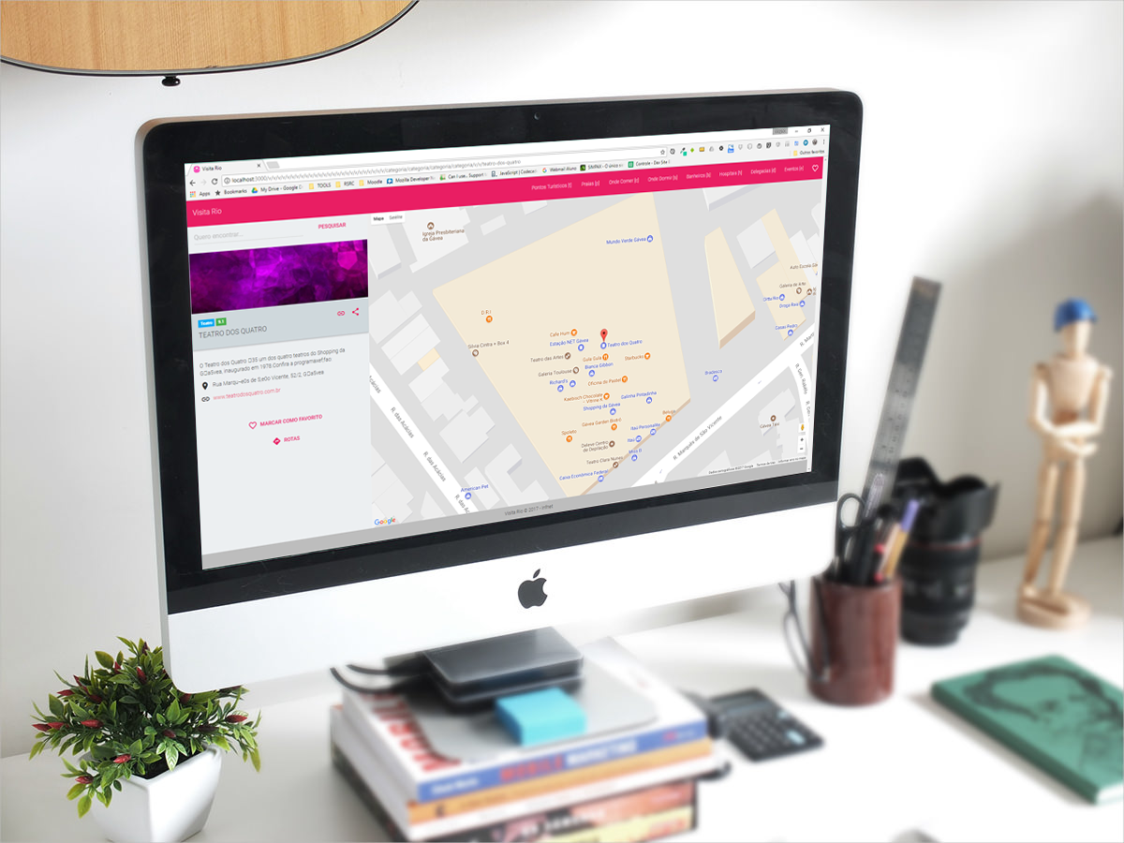
PROJETO DE BLOCO | DESENVOLVIMENTO FRONT-END
RESPONSIVO
O sistema adapta-se a diversos dispositivos de smartphones a desktops

Slide 19
PROJETO DE BLOCO | DESENVOLVIMENTO FRONT-END
E ISSO É QUASE TUDO PESSOAL!

Slide 20
PROJETO DE BLOCO | DESENVOLVIMENTO FRONT-END
TESTE
FUNCIONAL

Slide 21
PROJETO DE BLOCO | DESENVOLVIMENTO FRONT-END
OBRIGADO!

